Slide 1

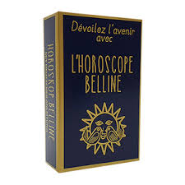

Slide 2
이전화면
시작하기
다시하기
재물운
연애운 - 솔로
오늘의 운세
연애운 - 커플

Slide 3

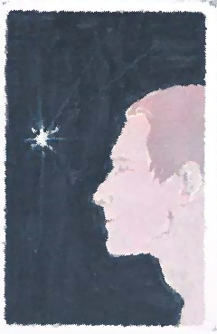







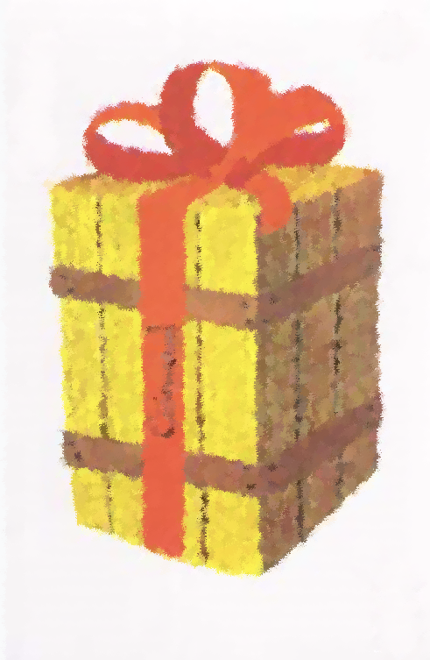
1
2
3
4
Waman’s thought
Destiny
Blossom
Man’s thought
5
6
7
8
9
Heights
Reward
Fidelity
Honours
Gifts

Slide 4

10
Peace

